Slide 1
Homework 2
Rundo michael sebastian
N.matricola: 1000058506

Slide 2
Tasks
Dataset
Descrizione del dataset CIFAR10
Metodologia adottata
Spiegare la metodologia adottata
Risultati
Stima dei risultati
Caricamento dataset
K-NN, SVM, decision tree, Regression Logistica
Model selection
Prestazioni ottenute

Slide 3
Dataset
Descrizione del dataset CIFAR10
  60.000 immagini 32x32 divise in 10 classi tipologia (airplane, automobile, bird..)
  Training set: 50.000 / 5, 10.000 per ognuna (83,33%)
  Test set: 10.000 (16,67%)

Slide 4
Dataset
Caricamento
  Il dataset in formato pickle viene convertito in dizionario dalla quale prendiamo I dati che ci interessano
  E’ stata presa una parte del test set da usare come Validation set
  Inoltre è stato eseguito un sotto-campionamento del dataset per problemi di tempistiche di calcolo

Slide 5
Metodologia adottata
Spiegare la metodologia adottata
  I Modelli che andremo a provare sono
    Regressione Logitistica
    K-NN (+PCA)
    SVM (+SVM Kernell)
    Decision Tree

Slide 6
Metodologia adottata
Supposizioni
  Dall’analisi del dataset mi aspetto che:
  Il Decision Tree è quello meno utile in questo caso, nel codice si troveranno I risultati ma non verrà considerato nel powerpoint in quanto è molto poco performante
Modello | Accuratezza | Scalabilità
Regr. Logistica | Bassa | Alta
SVM Lineare | Bassa | Media
SVM + Kernell | Alta | Bassa
K-NN + PCA | Media | Bassa
Decision Tree | Bassa | Alta

Slide 7
Metodologia adottata
Regressione Logistica
Test Accuracy: 0.2306
SVM
Test Accuracy: 0.2900
SVM + Kernell
Test Accuracy: 0.3356
K-NN
Test Accuracy: 0.2218
Validation Accuracy: 0.2288
Validation Accuracy: 0.2112
Validation Accuracy: 0.2688
L’analisi dei confini decisionali si trova nelle slide successive
Validation Accuracy: 0.3378

Slide 8
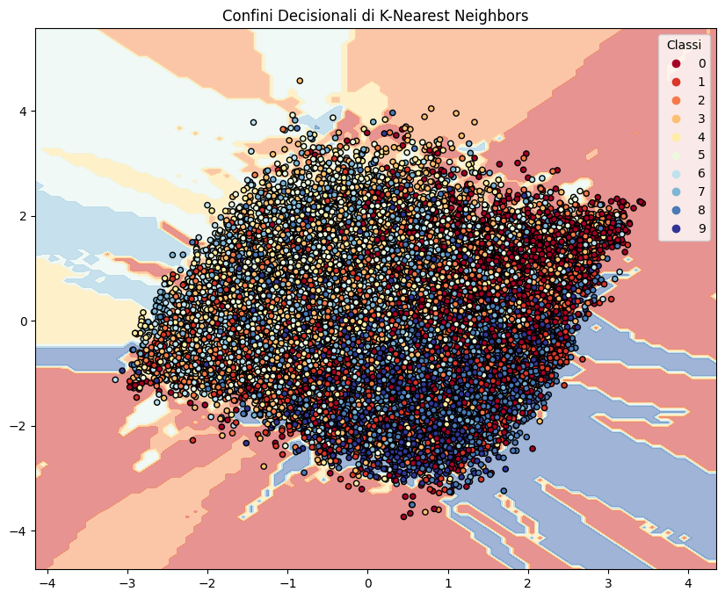
Metodologia adottata
Analisi confini k-NN
  Dall’immagine si evince che, anche usando la PCA, non andremo a migliorare di tanto il risultato in quanto il modello è tipicamente sensibile al rumore, anche se dovessimo eseguire una forte riduzione di dimensionalità (PCA) rimarrebbe inefficiente.

Slide 9
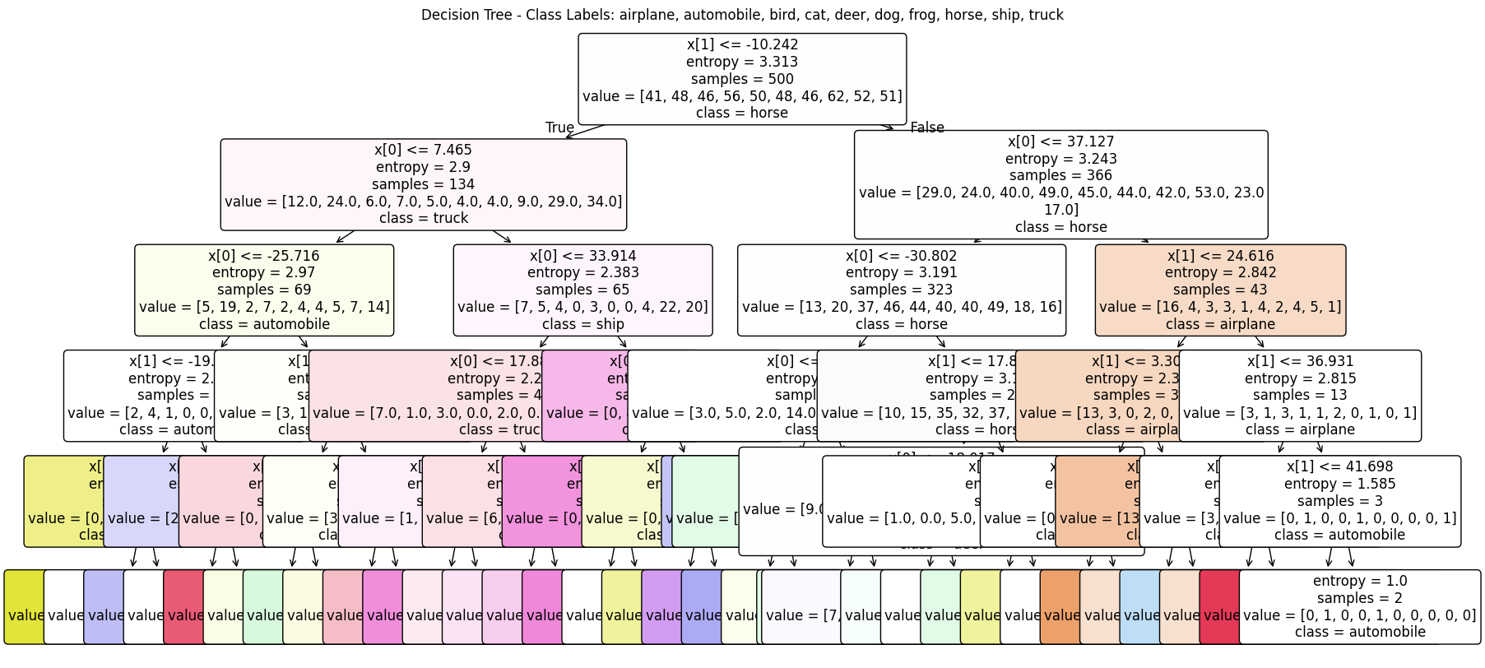
Metodologia adottata
Cenni al Decision Tree (con PCA)
  Vediamo come il tree overfitti il train set, dovuto anche ai pochi sample, rischio alto di overfit .
  E’ bensì inutile tentare tecniche di Pruning in quanto il modello sia limitato e tendi comunque a overfittare

Slide 10
risultati
Stima dei risultati ottenuti
  In ordine di performance accuratezza abbiamo:
    SVM + Kernel
    SVM Lineare
    Regressione Logistica
    K-NN
    Decision Tree

Slide 11
risultati
SVM + Kernel
  Considerando le performance computazionali delle macchine di calcolo a disposizione, dunque anche considerando il sotto-campionamento a 500 immagini per train, l’SVM + Kernel, come da precedente analisi, è il più adatto al tipo di dati forniti.
  La differenza sta nella separazione delle classi, nell’SVM classico avremo una separazione lineare, mentre nell’SVM + Kernel (es. Rbf), proiettiamo I dati in uno spazio ad alta dimensionalità dove le classi sono più separabili.

